Slide 1
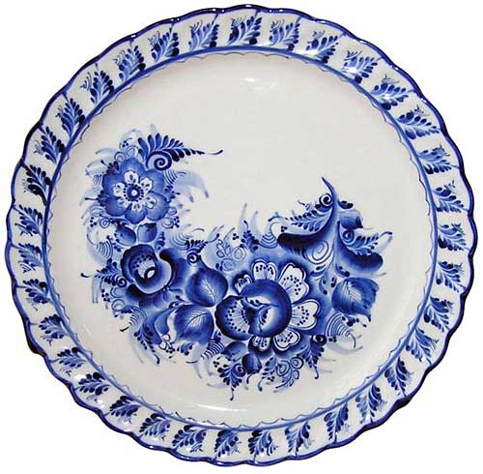
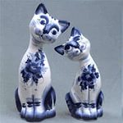
СКАЗОЧНАЯ ГЖЕЛЬ

Slide 2
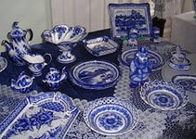
Тема: Сказочная Гжель
Сине – голубые
розы, листья,
птицы.
Увидев вас впервые,
Каждый удивится.
Чудо на фарфоре -
Синяя купель.
Это называется
Просто роспись …
ГЖЕЛЬ

Slide 3
Об истории Гжели
Родина Гжельского промысла – Раменский район Подмосковья
Гжель– название одного из сел, в котором занимались гончарным промыслом. В прошлом гжельский фарфор и майолика были многоцветными, но постепенно перешли в синий цвет. Секрет искусства Гжели в ее ярко выраженном сочетании синих узоров на белом.

Slide 4
Гжель - старинное русское село у реки Гжелка, расположенное в Раменском районе, где каждый дом хранит дух промыслов Подмосковья. Здесь находятся богатейшие залежи глины. Название села происходит от слова «жгель», т.е. «обжечь» или «жечь» - слова из языка стародревних мастеров гончарного дела, которыми издревле славилось Подмосковье.

Slide 5
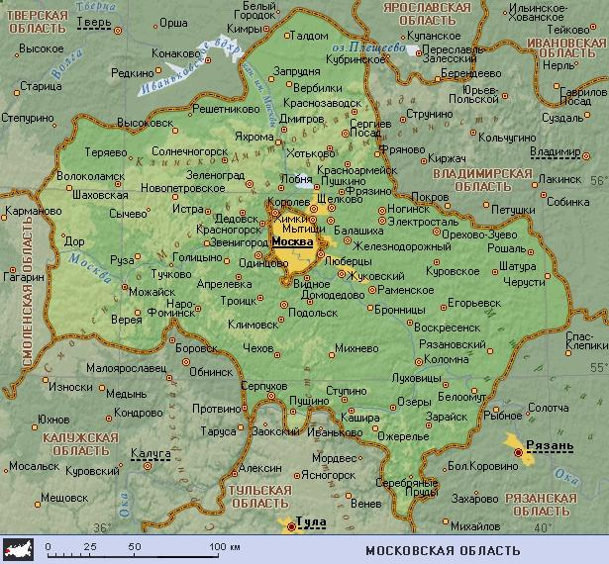

Slide 6
Село Гжель

Slide 7
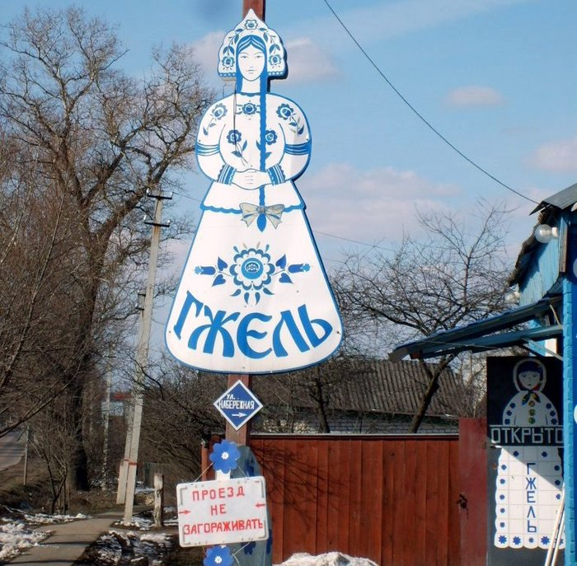
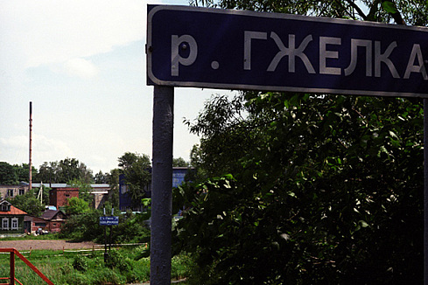

Slide 8
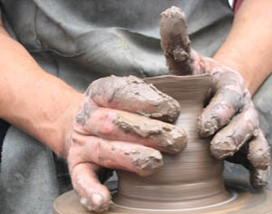
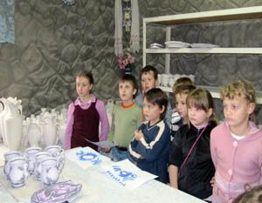

Slide 9
Гончарное производство

Slide 10
Керамика - (греч. keramike - гончарное искусство, от keramos - глина), изделия и материалы из глины, закреплённые специальным обжигом
Фарфор - изделия тонкой керамики, непроницаемые для воды, обычно белые, звонкие просвечивающие в тонком слое, обладает высоким качеством и прочностью.
Майолика – разновидность керамики, так называют изделия из цветной обожжённой глины.
Изделия из глины проходят обязательно обжиг в специальных печах, для прочности.

Slide 11
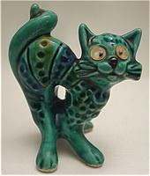
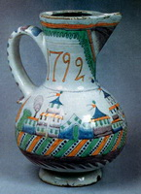
Майолика

Slide 12
Майолика

Slide 13
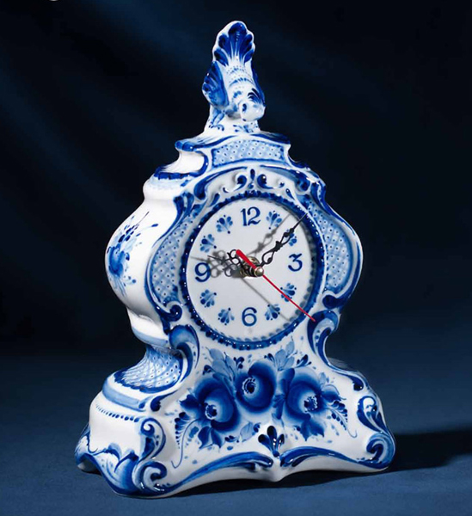
Гжельские сувениры

Slide 14
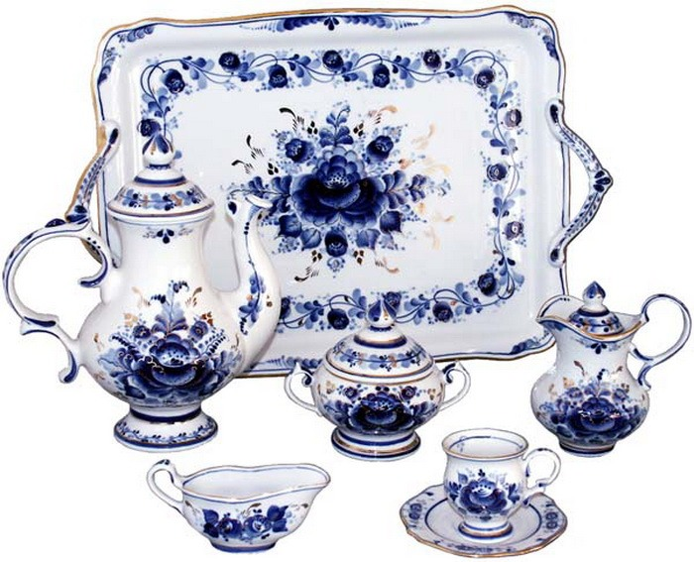
Гжель. Чайный сервиз

Slide 15
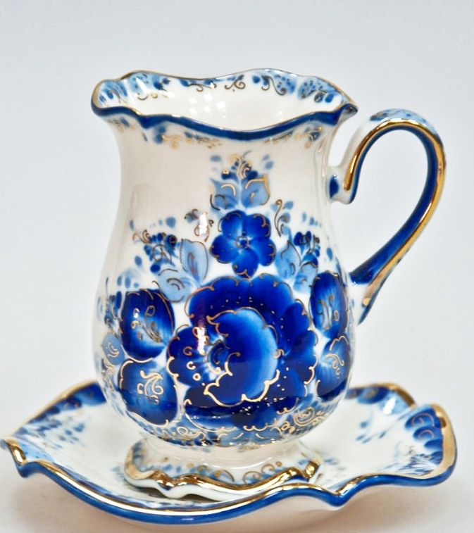
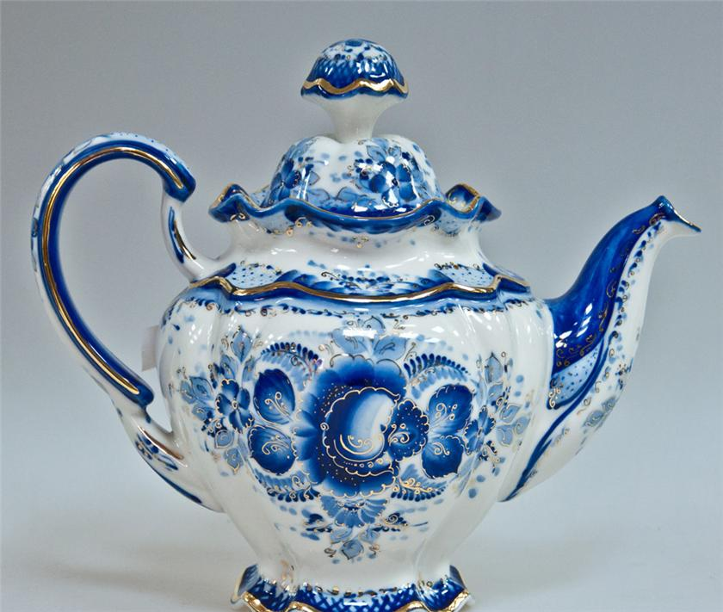

Slide 16
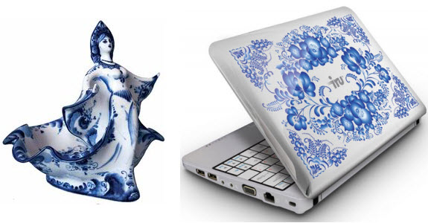
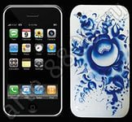
Гжель в современном мире

Slide 17
Кухня, оформленная под Гжель

Slide 18
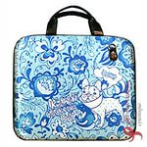

Slide 20
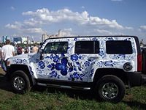
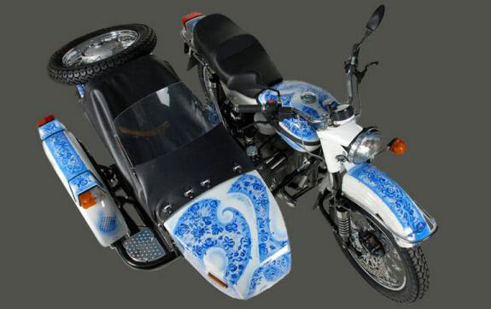

Slide 21
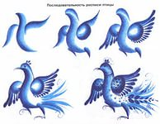
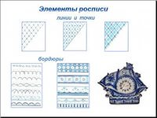
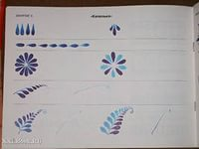
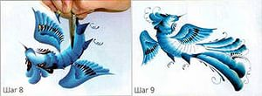
Элементы Гжельской росписи

Slide 22
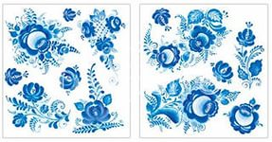

Slide 23
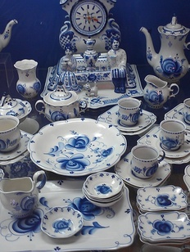
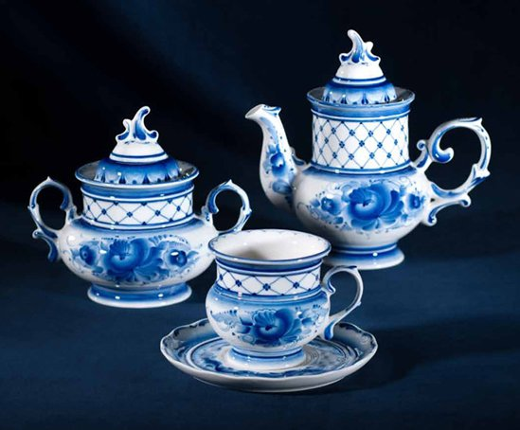
Незатейливый узор
Из оттенков краски,
Глина белая, фарфор –
Роспись будто в сказке!
Словно детская рука
На кусочках глины
Рисовала в три мазка
Синие картины.

